Slide 1
BELİRTME HAL EKİ (-İ)

Slide 2
ÖRNEKLER
Ali saçını düzelt.
Elif kitabı getir.
Ahmet tahtayı sil.
Mehmet ışığı aç.
Hasan sınıfı temizle.

Slide 3


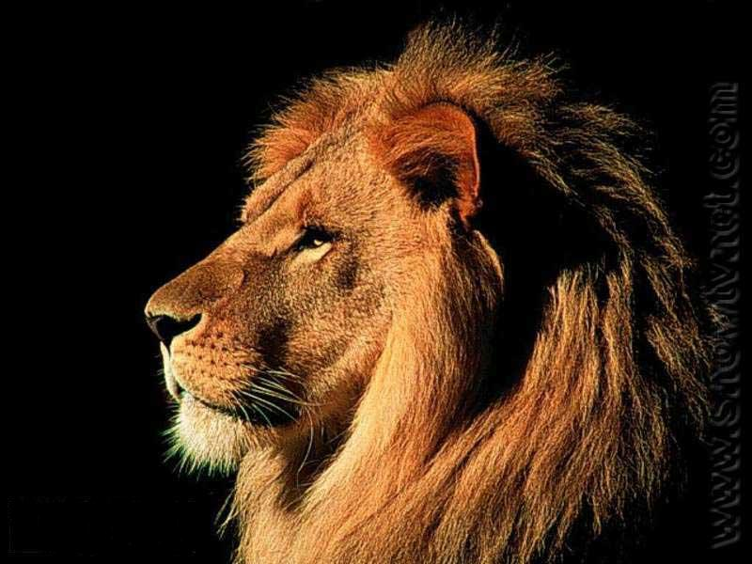
Ben Kosecki-y-i tanıyorum.
O Tarkan-ı seviyor.
Oğuz aslanlar-ı gördü.

Slide 4

SON ÜNLÜ | BELİRTME EKİ
A-I | I
E-İ | İ
O-U | U
Ö-Ü | Ü

Slide 5
Örnek: Bu- n-u = Bunu
Ayna-y-ı Şu- n-u = Şunu
Kedi-y-i O-n-u = Onu
Ali-y-i
Askı-y-ı Onu/oyu seviyor
Paso-y-u
Su-y-u
Ali Ayşe’yi seviyor.
Türkiye’yi çok özledim.
Kemal’i telefonla aradım.

Slide 6
KELİME | BELİRTME EKİ | ÖRNEK
Araba | (-y) -ı | Arabayı yıkıyorum.
Kalem | -i | Kalemleri satıyorum.
Telefon | -u | Serkan telefonu kırdı.
Pencere | (-y) -i | Pencereyi kapat..
Tahta | (-y) -ı | Öğretmen geliyor.Anna tahtayı sil.
Cüzdan | -ı | Sara cüzdanı aldı.
Bülbül | -ü | Agnieska bülbülü seviyor musun?

Slide 7
Anna : Kitapları nereden alırsınız?
Sara : Kitapları kırtasiyeden alırız.
Anna : Kırtasiyeyi gösterir misin?
Sara : Yolun sonunda.
Anna : Beni oraya götürür müsün?
Sara : Tabii, götürürüm.
Anna : Kitapları çok seviyorum.
Sara : Ben de çok seviyorum

Slide 8
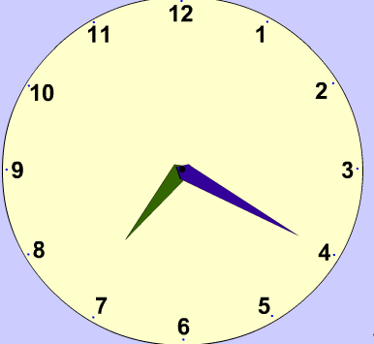


Saat yediyi yirmi geçiyor.
Saat onu on geçiyor.
Saat beşi beş geçiyor.

